Slide 1
COMISION DE PROYECTOS PRODUCTIVOS Y MEDIO AMBIENTE

Slide 2
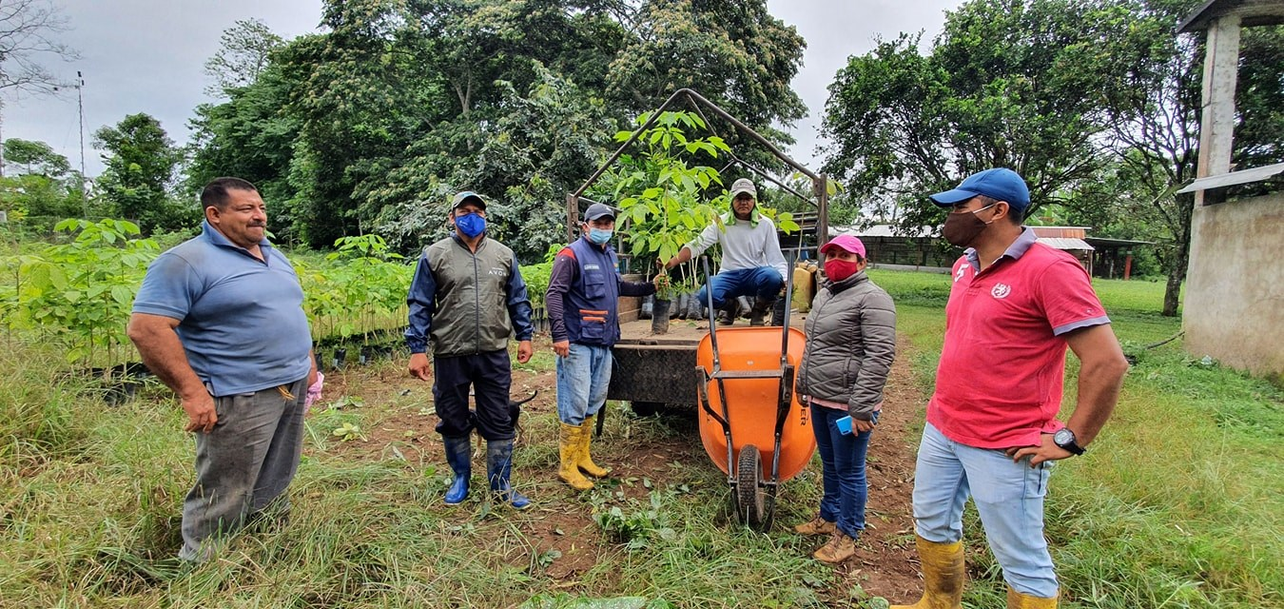

Slide 3
